Slide 1
IT ШКОЛА SAMSUNG
Типы данных. Преобразование типов
Арифметические и бинарные операции

Slide 2
символьный тип данных
Тип char – тип без знака
https://unicode-table.com
Пример кода:
int a = 3;
char b = 'A';
char result = (char) (a + b);
char a = 65;
char b ='A';

Slide 3

Логический тип данных
Пример кода:
Тип bool
Возможные значения:
- true (Истина, 1)
- false (Ложь, 0)

Slide 4
Преобразование типов
70
70.8
int
double
byte a = 4;
byte b = a + 70;
float a = 4.7F;
float b = a + 70.9;

Slide 5
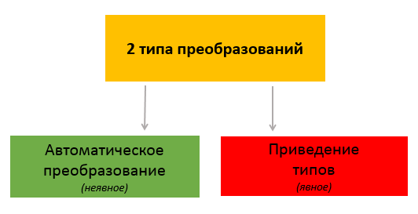
Преобразование типов
byte a = 4;
int b = a + 70;
byte a = 4;
byte b = a + (byte)70;

Slide 6
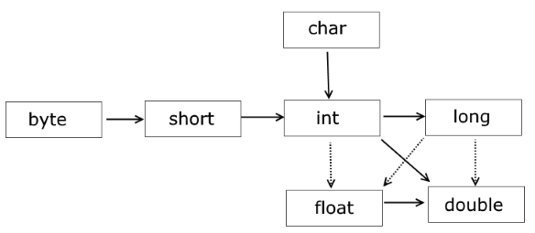
Неявное Преобразование типов

Slide 7
неЯвное Преобразование типов
byte a = 4;
byte b = a + 70;
float a = 4.7F;
float b = a + 70.9;
Явное Преобразование типов
byte a = 4;
byte b = a + (byte)70;
double a = 56.9898;
int b = (int)a;

Slide 8
Сужающие Преобразования типов
1
int a = 7;
System.out.println(a / 7);
double a = 56.9898;
int b = (int)a;
System.out.println(b);
2
int a = 2147483000;
long b = a * 2L;
System.out.println(b);
System.out.println(a * 2);
3

Slide 9
Арифметические операции

Slide 10
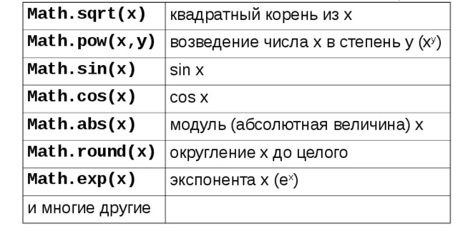
Класс math
double c = Math.sqrt(16);
double p = Math.pow(c, 6);

Slide 11
Символьный тип данных
char

Slide 12

Символьный тип данных char

Slide 13




Перед началом занятий
Старайтесь приходить вовремя с готовностью учиться каждый день.
Снимите куртку, рюкзак и другие вещи, принесенные из дома.
Сядьте на свое место, поздоровайтесь с однокурсниками рядом с вами и приступайте к действиям, указанным на доске.
Подготовьтесь к отличному учебному дню!

Slide 14




Вещи, которые должны быть с собой каждый день
Расписание
Карандаши
Ручки
Маркеры
Книги для чтения

Slide 15


Точение карандашей
Вы можете точить свои карандаши в любое время, кроме времени общеклассного инструктажа, мероприятий или уроков.
Механические карандаши также можно использовать!

Slide 16
Посещение медсестры, перерывы для питья и туалета
Если вам нужно воспользоваться туалетом, попить или сходить к медсестре, попросите разрешение и запишите время ухода и возвращения на листе, расположенном на двери класса.

Slide 17



Задания
Разумное использование времени занятий снизит количество домашней работы.
Указывайте свое имя и фамилию на всех заданиях.
Завершенные задания следует сдавать в лоток на столе в передней части помещения.
Оцененные задания возвращаются каждую пятницу.

Slide 18
Выстраивание на перемену, обед и другие мероприятия
Я буду приглашать по одной группе за раз для выстраивания перед дверью класса.
01
Будьте вежливы и представляйте наш класс положительным образом.
02
Первый учащийся в шеренге может удерживать дверь для остального класса, а последний учащийся может выключить свет в помещении.
03

Slide 19




Как и в каких случаях связываться со мной?
Я желаю вам успешного и приятного года!
Вы можете прийти ко мне с вопросами или проблемами в любое время, кроме времени непосредственного инструктажа или времени, не предназначенного для помощи учащимся.
Вы можете отправить мне сообщение электронной почты при необходимости. Я отвечу вам при первой возможности.
Я предоставляю дополнительную помощь до и после занятий. По возможности предупредите меня заранее для обеспечения соответствующего планирования.

Slide 20

Когда следует проявлять позитивный настрой и уважение?
ВСЕГДА! Старайтесь быть вежливыми и сохранять позитивный настрой каждый день. Нам предстоит потрясающий год!

Slide 21
Настройте этот шаблон
Инструкции по редактированию шаблона и обратная связь

